Slide 1
Koráli
https://www.eumetsat.int/marine-heatwave-intensification-threatens-coral-reef-health

Slide 2
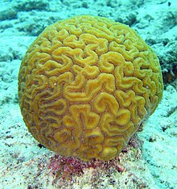
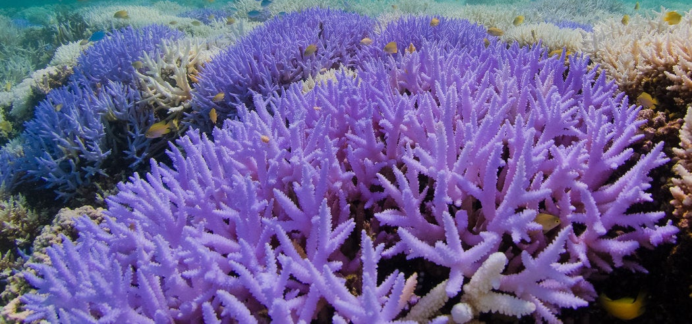
Co to jsou koráli?
bezobratlí živočichové
citliví na teplotu a pH vody
schránky z CaCO3
formují se do útesů
https://en.wikipedia.org/wiki/Coral#/media/File:Brain_coral.jpg
https://static01.nyt.com/images/2020/06/09/science/22TB-CORALS1/22TB-CORALS1-facebookJumbo.jpg?year=2020&h=549&w=1050&s=d2df7d7d03776151274391a4292844b72d9eb9e537358a62441e9494240702c6&k=ZQJBKqZ0VN

Slide 3
Poškození korálů
Zvyšování teploty vody
Snižování pH vody
vyhovující teplota 23-29°C
při zvyšování teploty oceánu vypudí koráli ze sebe symbiotickou řasu
tomuto jevu se říká zbělení korálů
vyhovující pH 8,2
kvůli snižování pH koráli nemohou stavět svoje schránky a nemohou růst a obnovovat se

Slide 4
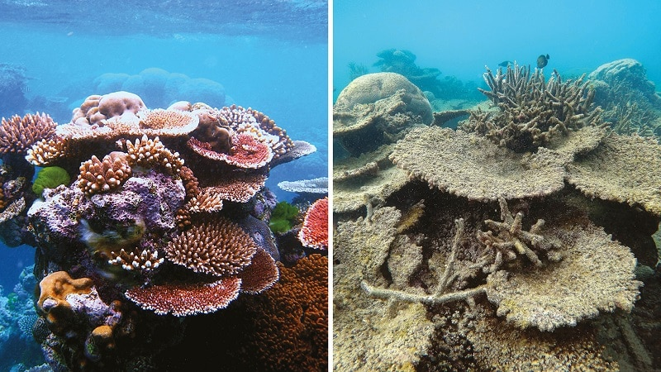
Před
Po
https://i0.wp.com/pivot.mias.org.au/wp-content/uploads/2020/04/before-and-after-of-healthy-and-dead-coral-reef.jpg?fit=800%2C450&ssl=1

Slide 5
Proč nám na korálech tak záleží?
jsou domovem 25 % všech známých mořských živočichů
na korálových útesech závisí živobytí půl miliardy lidí
tvoří přirozenou bariéru, která chrání hustě zalidněná pobřeží před bouřemi a přílivovými vlnami
používají CO2 pro výstavbu svých schránek, čímž snižují jeho obsah v atmosféře → snižování skleníkového efektu

Slide 6
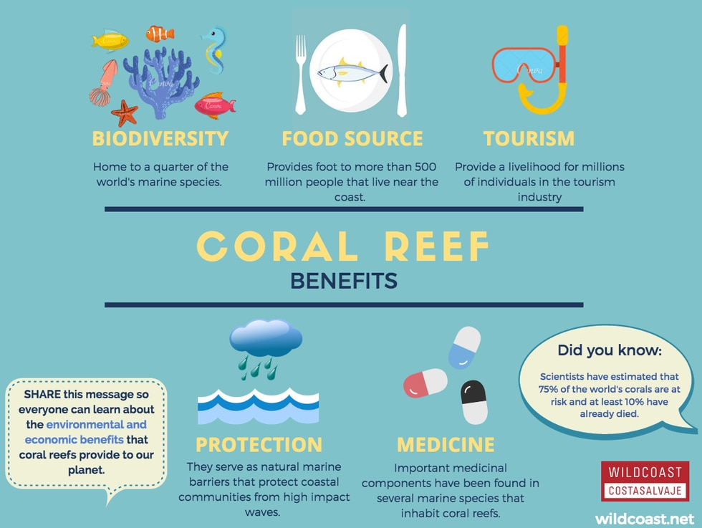
https://gray-wmctv-prod.cdn.arcpublishing.com/resizer/vl5r43rrN9rc7cf4FOZoc8kZ4yk=/980x0/smart/filters:quality(85)/cloudfront-us-east-1.images.arcpublishing.com/gray/5VKTW7WRK5AYLEDX4V6DRVUCII.png

Slide 7
https://ae01.alicdn.com/kf/HTB1BQv8ETlYBeNjSszcq6zwhFXaZ/-.jpg_Q90.jpg_.webp

Slide 8
Zdroje
https://faktaoklimatu.cz/explainery/vymirani-koralovych-utesu

